Slide 1
第五章 特征值与特征向量
第一节 特征值与特征向量
第二节 相似矩阵与矩阵对角化条件
第三节 实对称矩阵的对角化

Slide 2



特征值与特征向量的概念
特征值
A为n阶矩阵
X为n维非零向量
特征向量

Slide 3

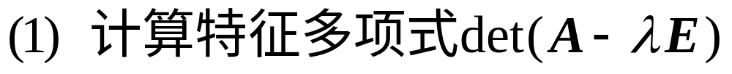
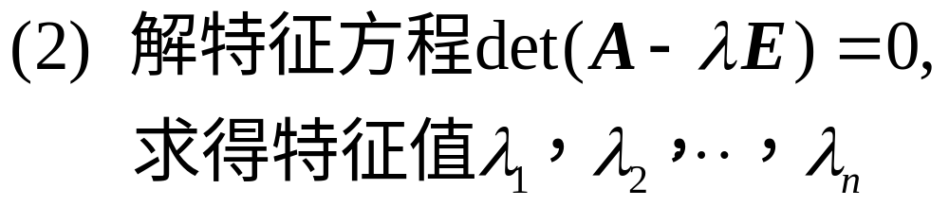
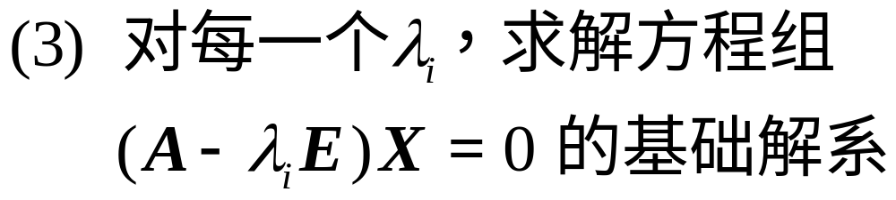
求特征值和特征向量的步骤

Slide 4
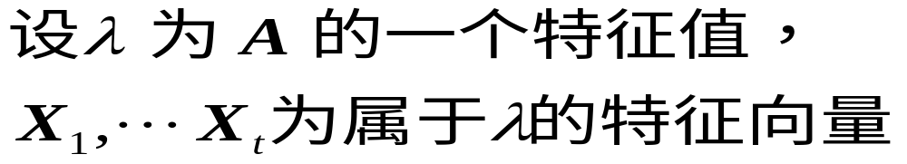

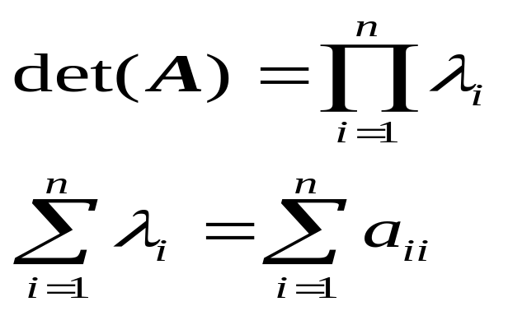
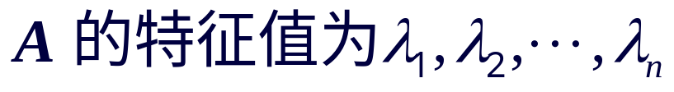

特征值与特征向量的性质
性质1
性质２

Slide 5
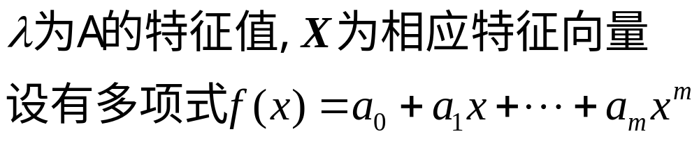


性质3
性质4
不同特征值所对应的特征向量线性无关

Slide 6

相似矩阵的性质
性质1 相似矩阵有相同的秩
性质2 相似矩阵行列式相等
性质3 相似矩阵都可逆或都不可逆，当可逆时，逆矩阵也相似
性质4 相似矩阵有相同的特征多项式，从而特征值也相同

Slide 7

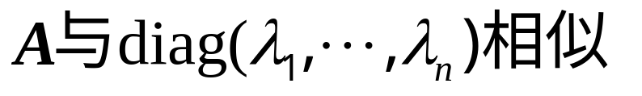


可对角化条件
定理

Slide 8




范 数

Slide 9

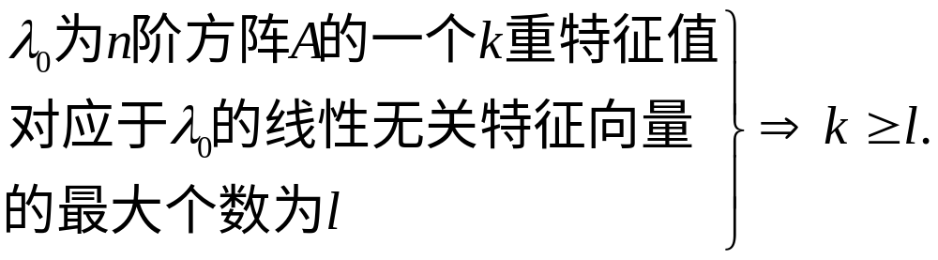


定理5.2
定理5.3

Slide 10

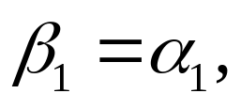
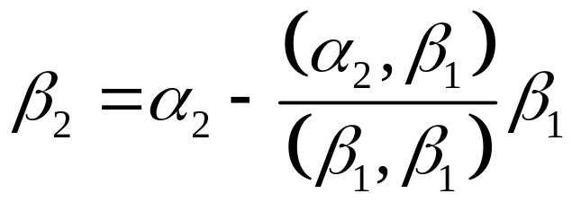
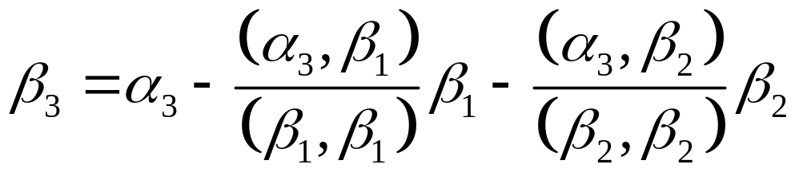

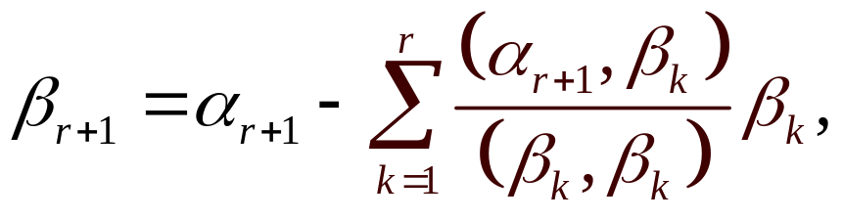



Slide 11



Slide 12
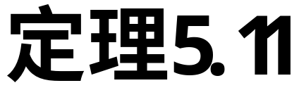

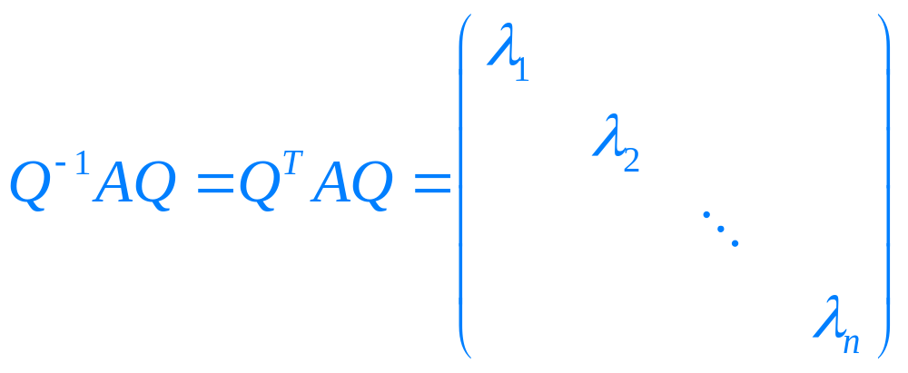

Slide 13
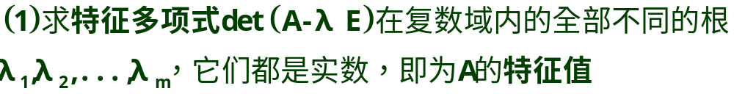
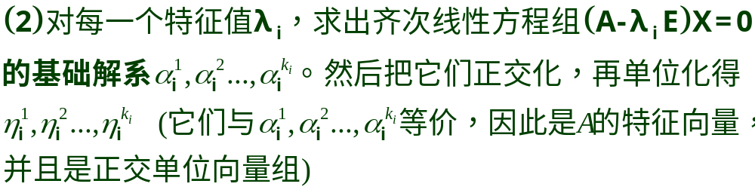
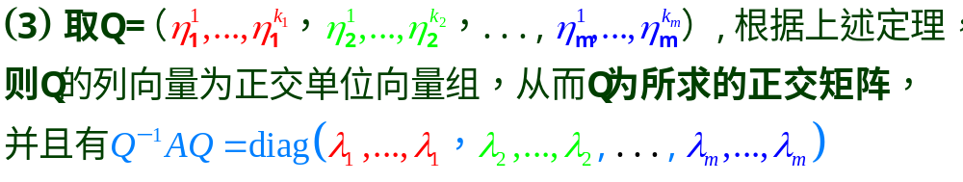

Slide 14
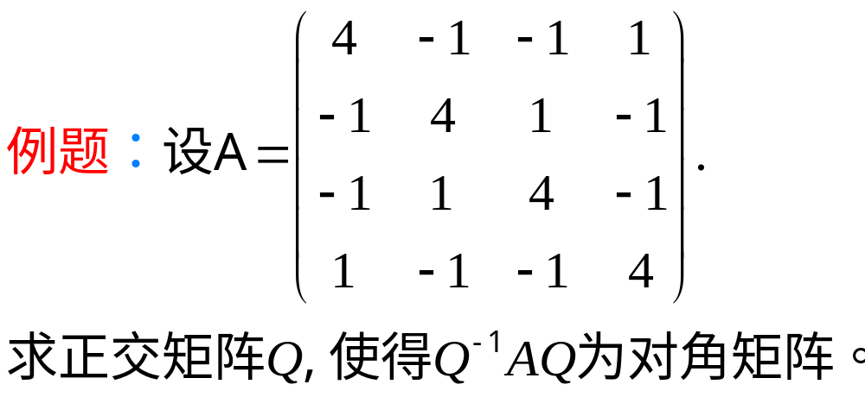


Slide 15
